Slide 1
Supercomputação

Slide 2

Aula - 12
Paralelismo

Slide 3

Recaptulando...
Soluções de alto desempenho
(1) Algoritmos eficientes
(2) Implementação eficiente (cache, por exemplo)
(3) Paralelismo

Slide 4

Paralelismo
Consiste no uso de múltiplos processadores, simultaneamente, para resolver um problema
Tem por objetivo o aumento do desempenho, i.e., a redução do tempo necessário para resolver um problema

Slide 5

Paralelismo
Usamos paralelismo normalmente por 2 motivos
(1) Problemas cada vez mais complexos e/ou maiores
(2) Clock dos processadores se aproximando dos limites ditados pela física

Slide 6
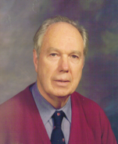
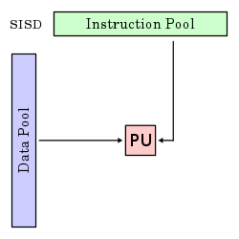
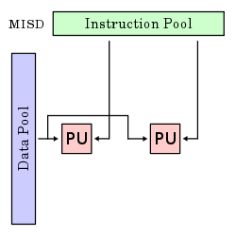
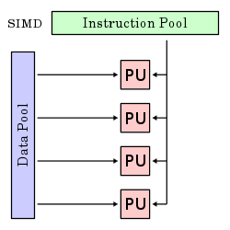
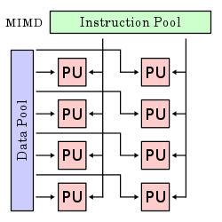
Taxonomia de Flynn
É uma forma de classificar computadores paralelos
Proposta por Flynn, em 1972
Baseia-se no fato de um computador executar uma sequência de instruções sobre uma sequência de dados
Michael J. Flynn
Von Newmann
Pipeline
Array
Máquinas Paralelas (SMP, clusters e NUMA)

Slide 7
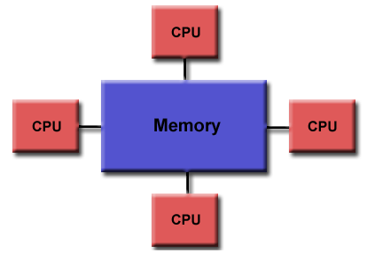
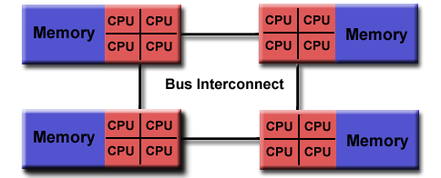
Sistemas Multi-core
Uniform Memory Access | Non-Uniform Memory Access

Slide 8
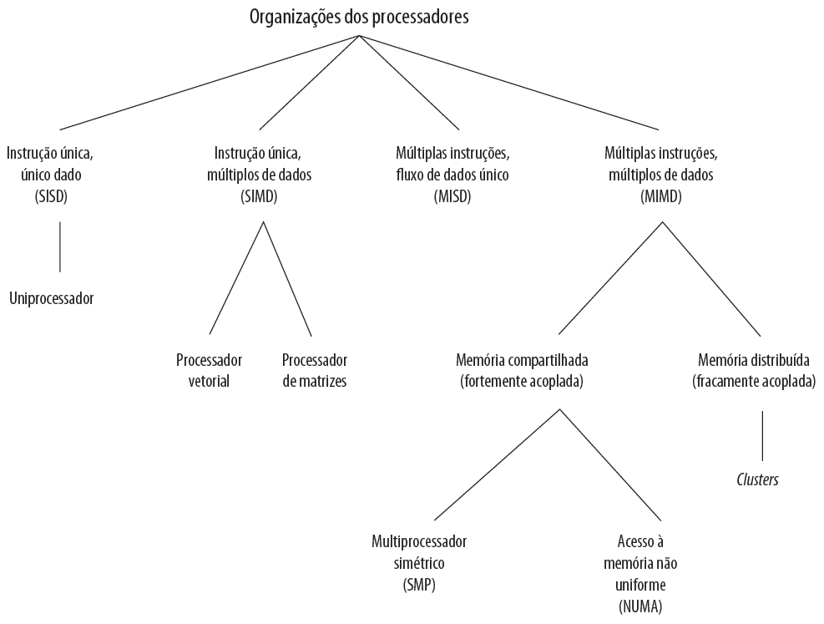
Organização dos processadores

Slide 9
Multiprocessadores simétricos
Não faz muito tempo que todos os PCs continham um único processador de propósito geral
À medida que a demanda por desempenho aumenta, e os custos de processadores são reduzidos, os fabricantes têm introduzido sistemas com uma organização SMP
O termo SMP se refere a uma arquitetura de hardware computacional e também ao comportamento do sistema operacional que reflete essa arquitetura

Slide 10
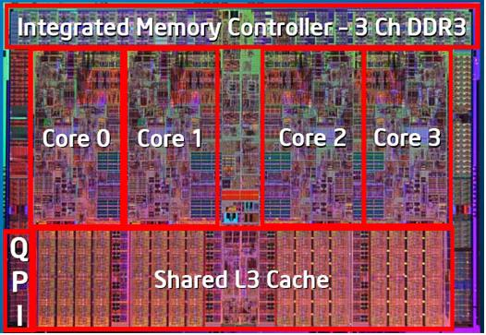
Exemplo – Intel i7

Slide 11

Discussão
Discussão 1: qual a expectativa da melhoria de velocidade com paralelismo?

Slide 12
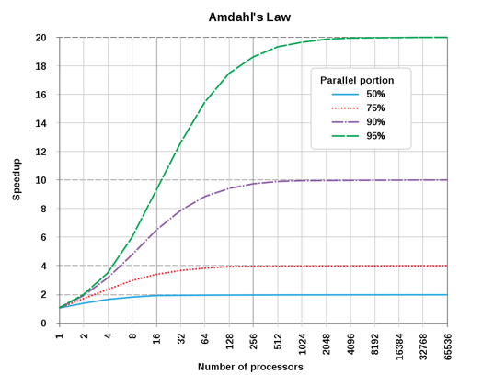
Discussão
Discussão 1: qual a expectativa da melhoria de velocidade com paralelismo?

Slide 13
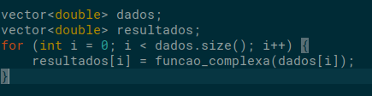
Discussão
Exemplo 1 – Supondo 8 cores

Slide 14
Discussão
Exemplo 1 – Supondo 8 cores
– Tempo total / 8

Slide 15
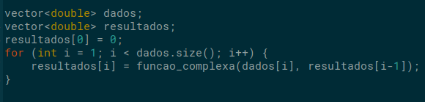
Discussão
Exemplo 2 – Supondo 8 cores

Slide 16
Discussão
Exemplo 2 – Supondo 8 cores
Nenhum ganho! Depende da iteração anterior :(

Slide 17
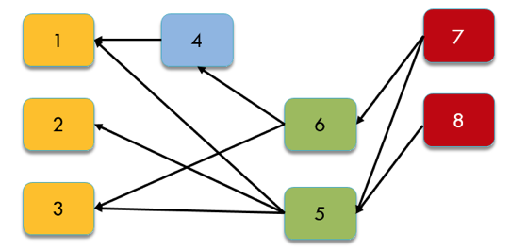
Dependência
É quando uma iteração depende de resultados calculados em iterações anteriores
Quando não existe nenhuma dependência em um loop, por exemplo, dizemos que ele é ingenuamente paralelizável (embarrassingly parallel)

Slide 18
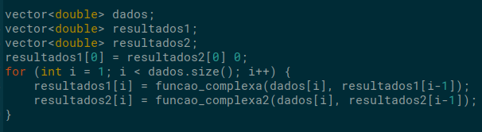
Discussão
Exemplo 3 – Supondo 8 cores
Podemos calcular resultados1 e resultados2 paralelamente

Slide 19
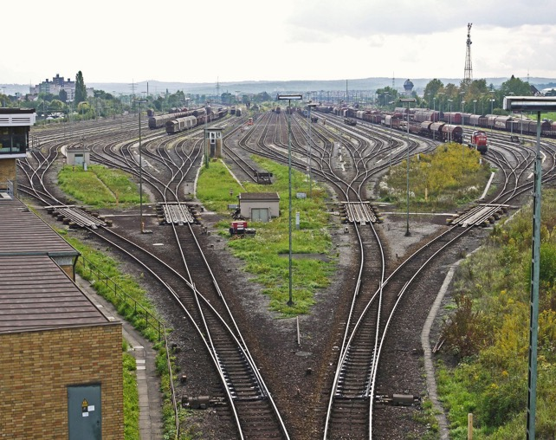
Paralelismo
Paralelismo de dados: a mesma operação (lenta) é executada para todos os elementos de um conjunto de dados (grande)
Paralelismo de tarefas: duas ou mais tarefas independentes são executadas em paralelo. Se houver dependências, quebramos o problema em partes independents e rodamos na ordem adequada

Slide 20
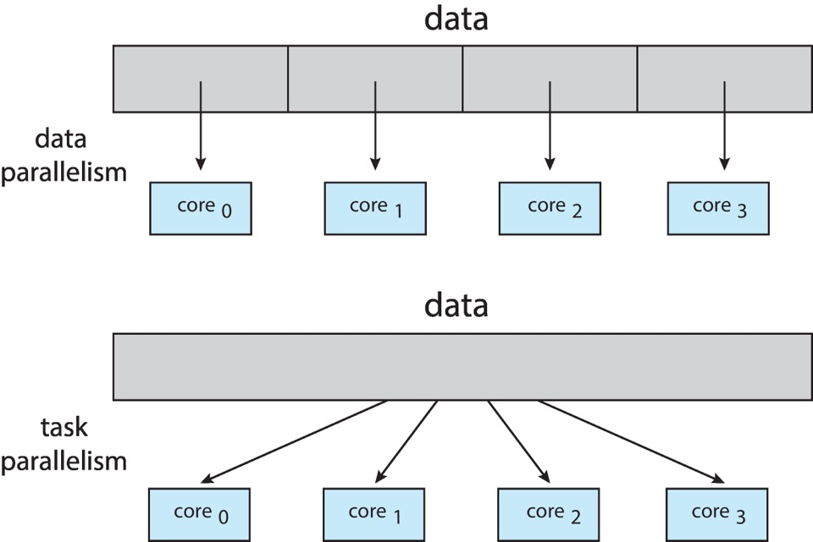
Paralelismo

Slide 21
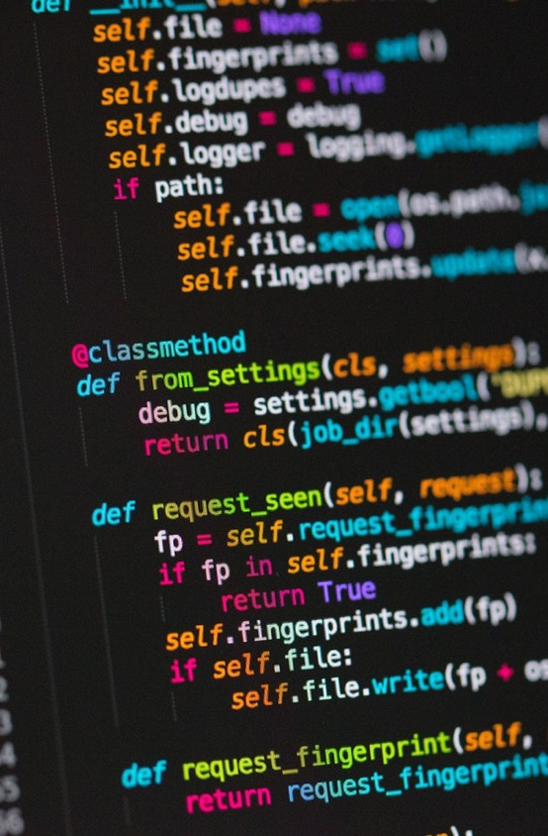
Paralelismo
Vamos entender essa ideia de dependência executando códigos em Python por meio da biblioteca Dask, neste link
Esta Foto de Autor Desconhecido está licenciado em CC BY-NC

Slide 22
Paralelismo - Resumo
Paralelizar significa rodar código sem dependências simultaneamente
Paralelismo de dados: mesma tarefas, dados diferentes
Paralelismo de tarefas: heterogêneo
Existem tarefas inerentemente sequenciais
Ganhos são limitados a partes do programa

Slide 23

OpenMP
Sintaxe, Principais Conceitos

Slide 24
OpenMP
Conjunto de extensões para C/C++ e Fortran
Fornece construções que permitem paralelizar código em ambientes multi-core
Padroniza práticas SMP + SIMD + sistemas heterogêneos (GPU/FPGA)
Idealmente funciona com o mínimo de modificações no código sequêncial

Slide 25
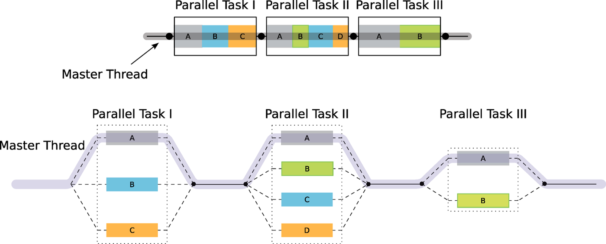
OpenMP

Slide 26
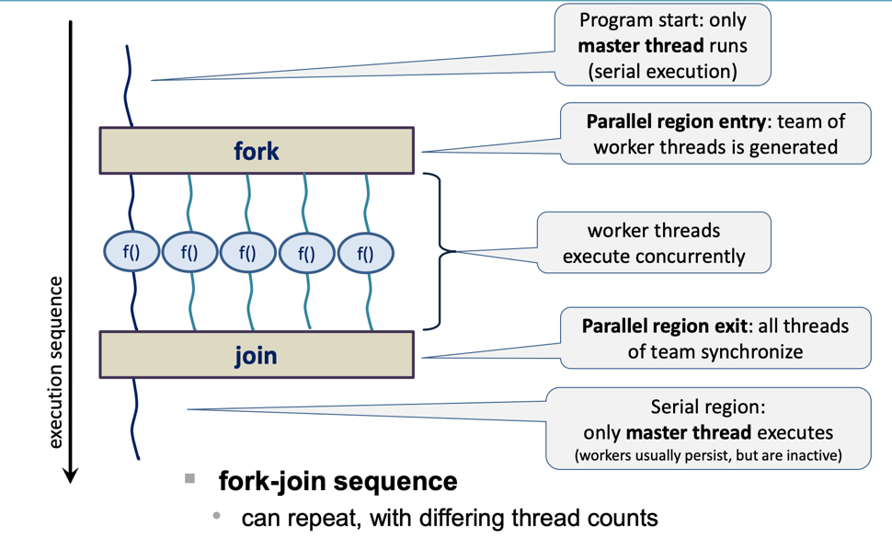
OpenMP – Fork/Join
2010-19 LRZ/RRZE

Slide 27
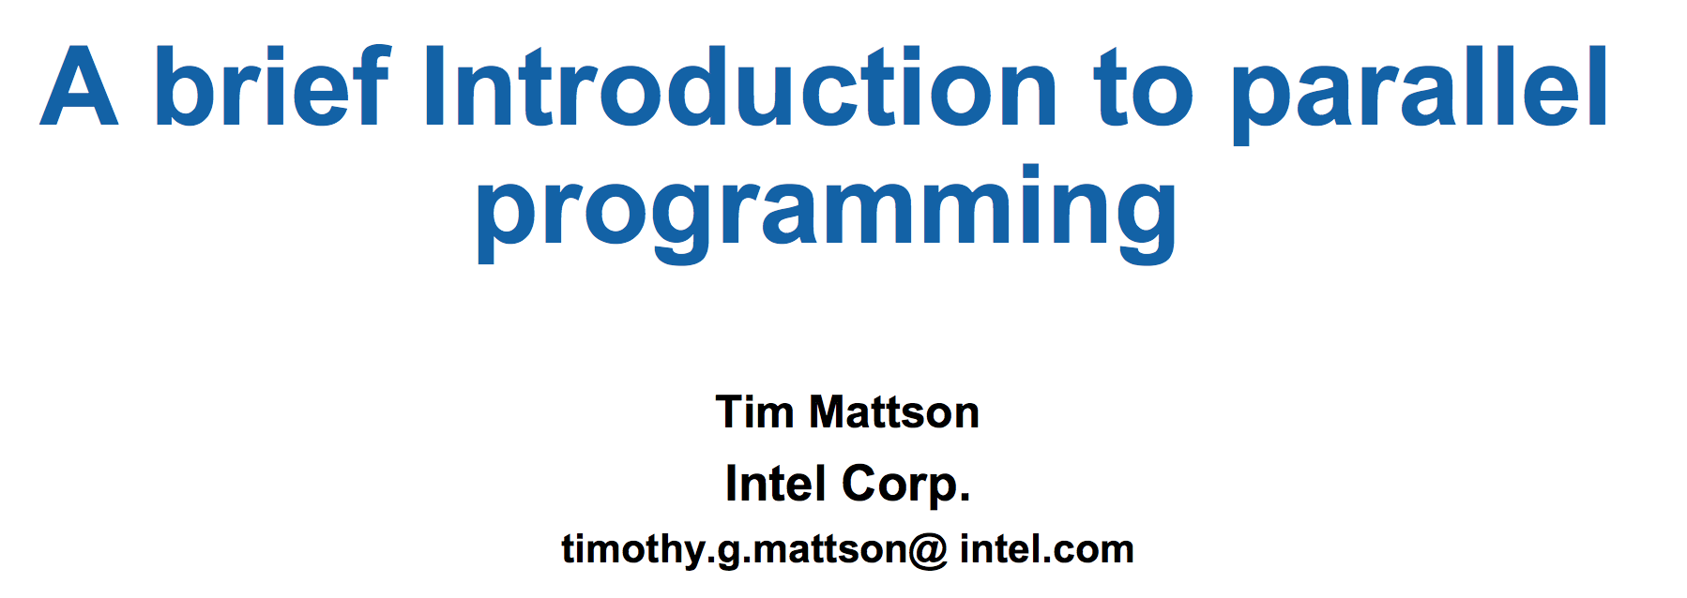
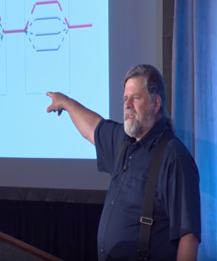
OpenMP – onde aprender mais
Vídeos:
https://www.youtube.com/watch?v=pRtTIW9-Nr0
https://www.youtube.com/watch?v=LRsQHDAqPHA
https://www.youtube.com/watch?v=dK4PITrQtjY
https://www.youtube.com/watch?v=WvoMpG_QvBU
Slides:
http://extremecomputingtraining.anl.gov/files/2016/08/Mattson_830aug3_HandsOnIntro.pdf

Slide 28

OpenMP - compilação

Slide 29
OpenMP - Sintaxe
Diretivas de compilação
#include <omp.h>
#pragma omp construct [params]
Aplicadas a um bloco de código
limitado diretamente por { }
for (…) { }
Com join implícito

Slide 30
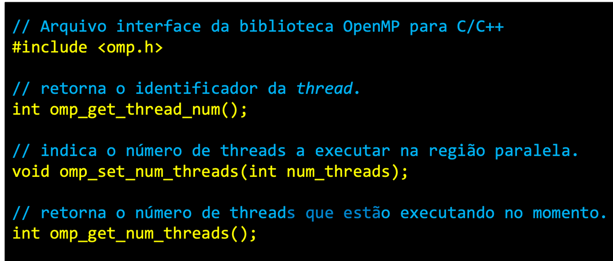
OpenMP - Sintaxe

Slide 31
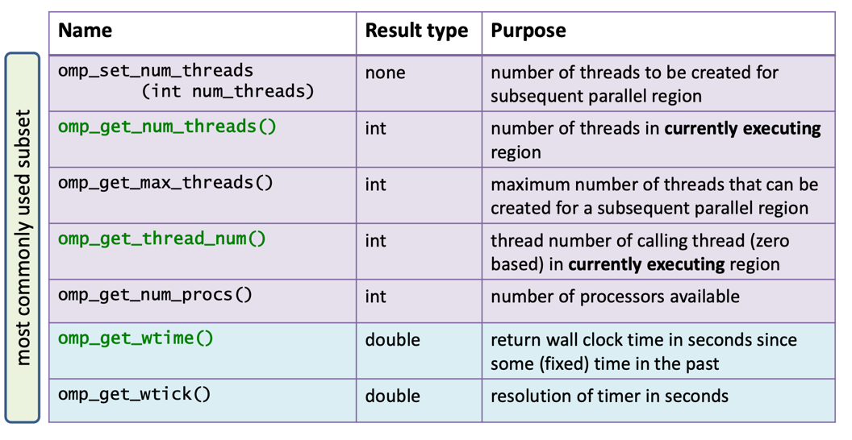
OpenMP - Sintaxe

Slide 32
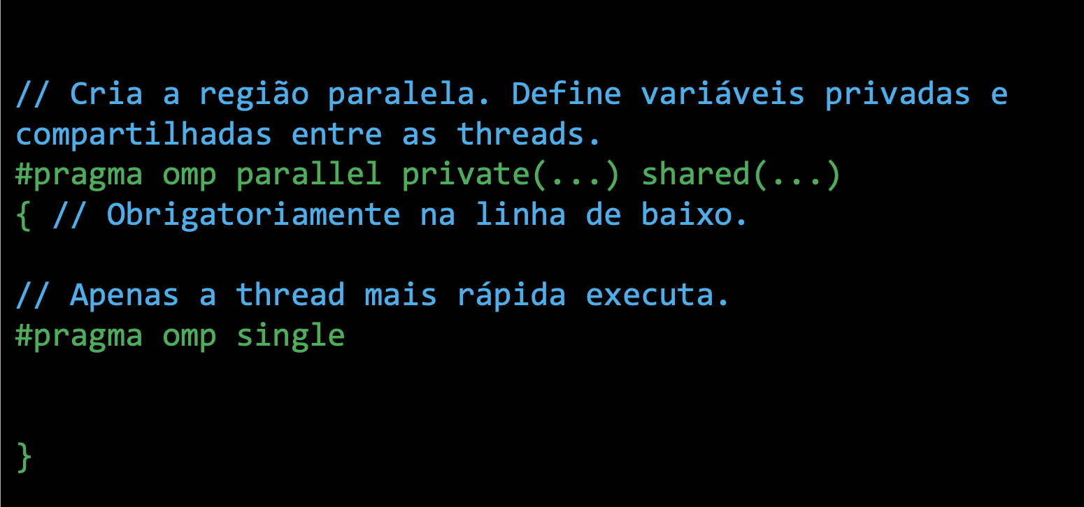
OpenMP - Sintaxe

Slide 33
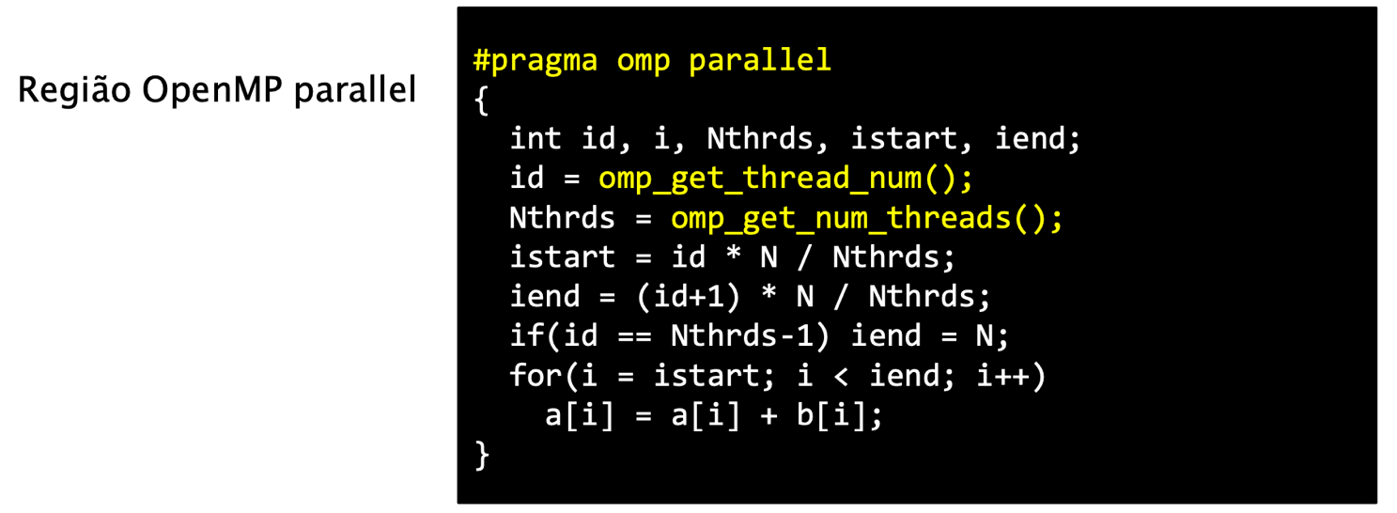
OpenMP - Sintaxe

Slide 34
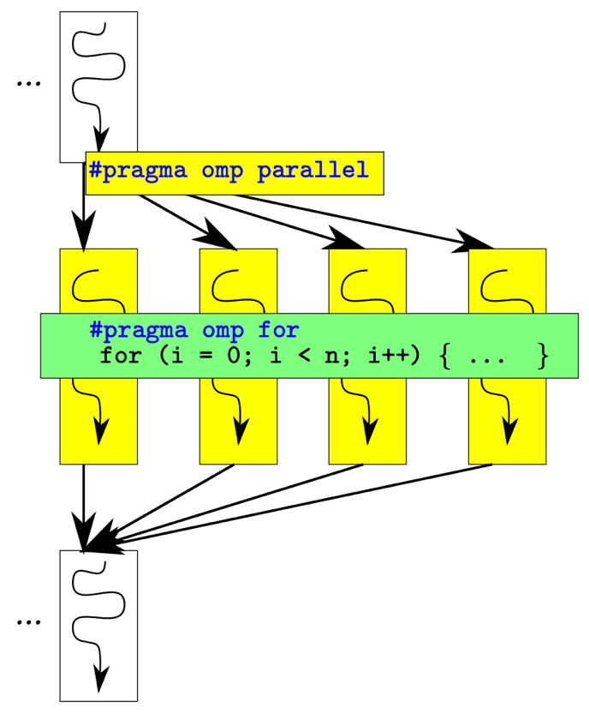
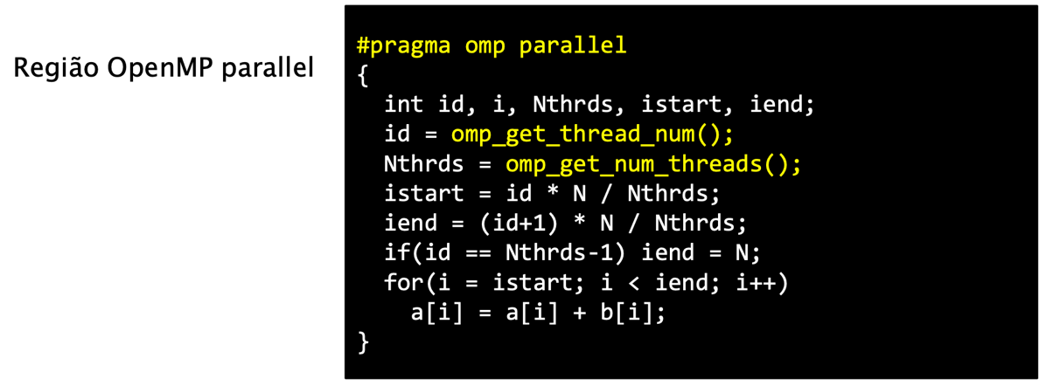
OpenMP - Sintaxe

Slide 35


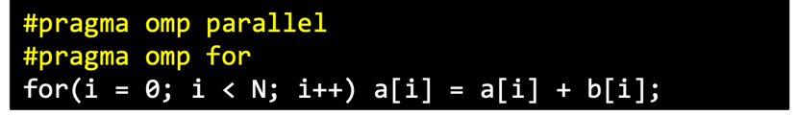
OpenMP - Sintaxe

Slide 36
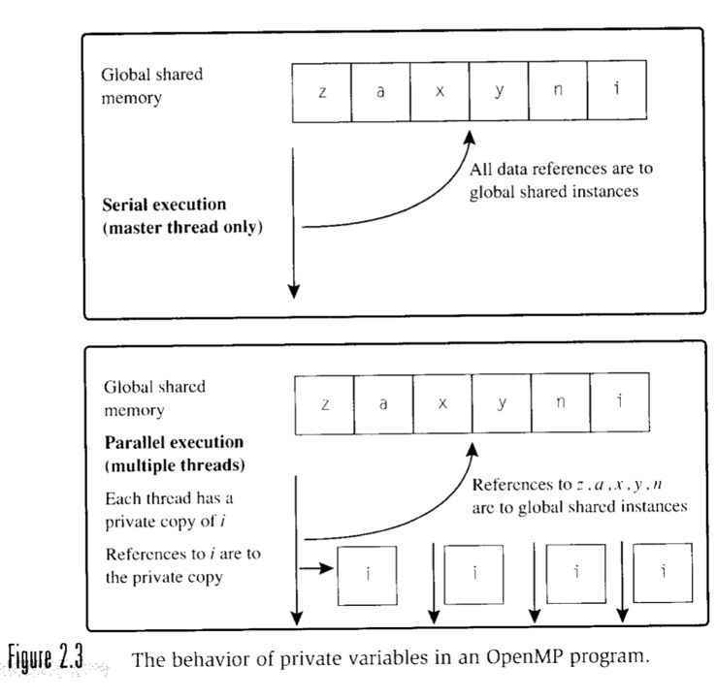

OpenMP - variáveis

Slide 37
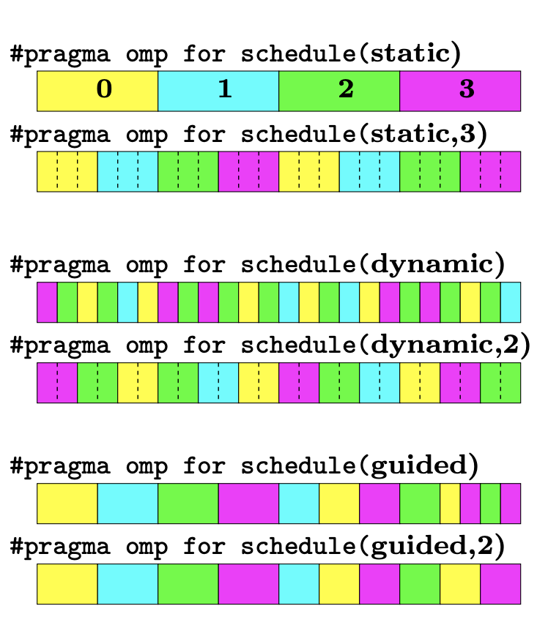
OpenMP - Scheduling

Slide 38
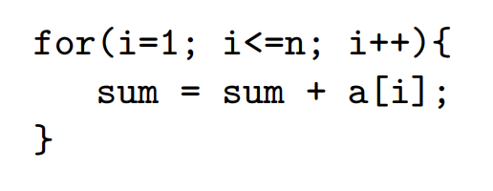
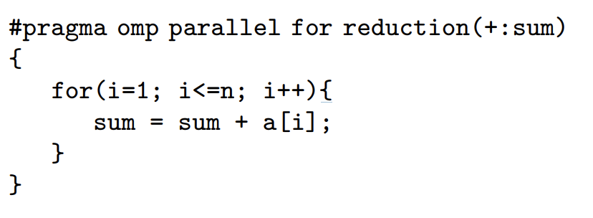
OpenMP – o conceito de redução

Slide 39

OpenMP - Demonstrações
Demonstração em sala de aula de alguns códigos e suas otimizações com OpenMP

